Slide 1
Race to see who can find the right picture first!

Slide 2
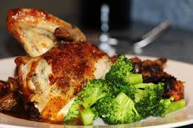
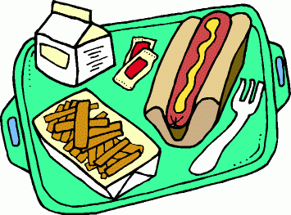
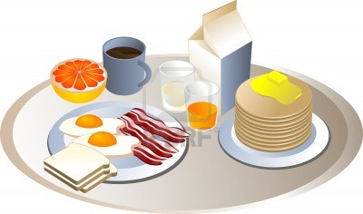
La cena
LAS COMIDAS
El almuerzo
El desayuno

Slide 3
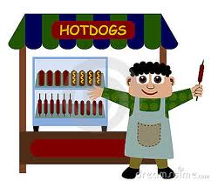
compartir
vender

Slide 4
El café
La leche
LAS BEBIDAS
El agua
El jugo de manzana
El jugo de naranja

Slide 5
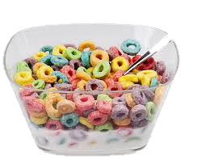
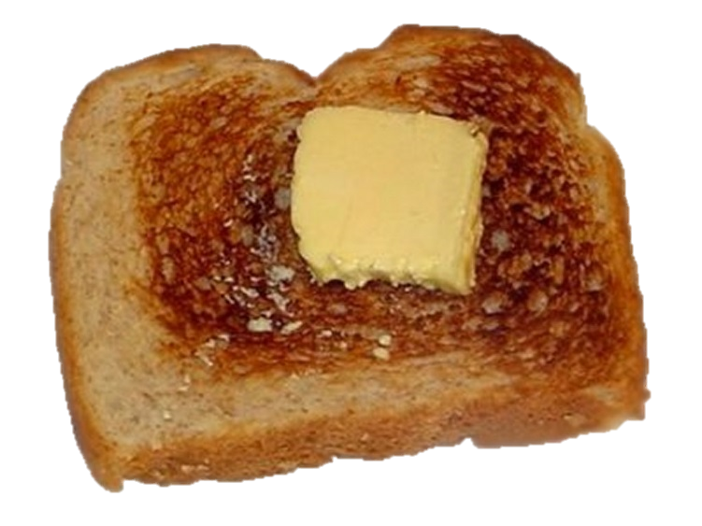
Los huevos
El cereal
EL DESAYUNO
El yogur
El pan tostado

Slide 6
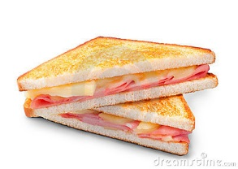
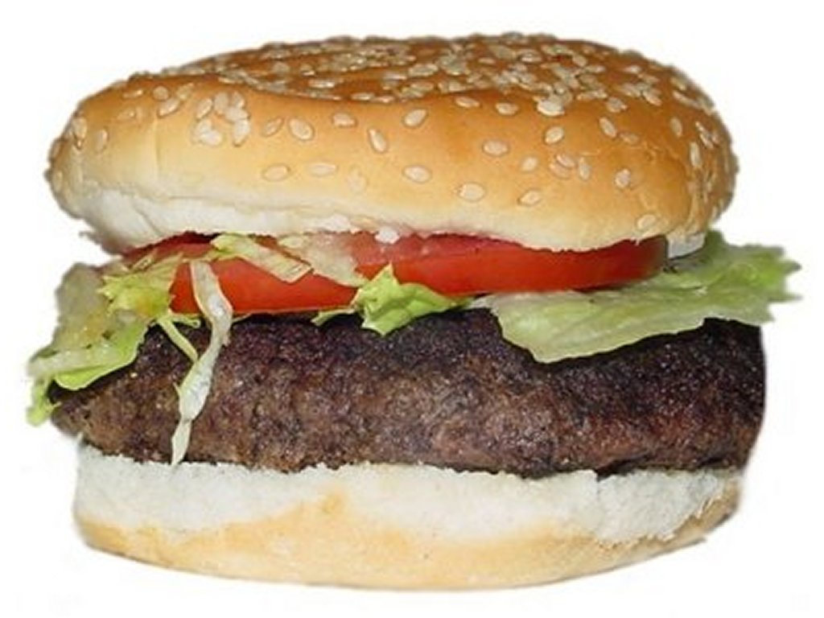
El sandwich de
jamon y queso
EL ALMUERZO
La hamburguesa
La sopa

